Slide 1
Listas, pilhas e filas
2011-12-12
2011/2012, A1, S1

Slide 2
Sumário
Estruturas de dados
Visão geral
Vetores
Vantagens
Desvantagens
Listas
Definição e exemplos
Aplicações
Operações e Complexidade
Estrutura física

Slide 3
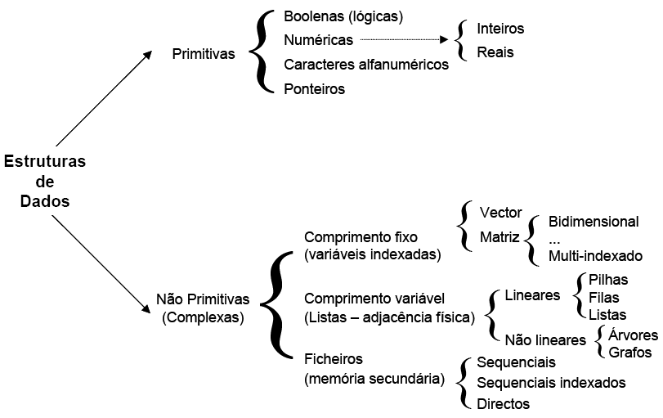
Estruturas de dados

Slide 4
Vetores
Vantagens
Permite a manipulação como um todo:
Gravar, recuperar, copiar.
Desvantagens
O tamanho tem de ser conhecido.
Inserir de um novo elemento no vetor obriga a movimentar todos os restantes para a direita de uma posição.
A eliminação de um elemento no vetor obriga a movimentar todos os restantes para a esquerda de uma posição.

Slide 5
vector – nível físico
Os dados de um vetor estão todos seguidos e a uma distância igual.
Memória Lógica
4 bytes por item.

Slide 6
Vector:Inserir
10
23
34
55
78
87
97
102
40

Slide 7
Vector:Inserir
10
23
34
55
78
87
97
102
40

Slide 8
Vector:Inserir
10
23
34
55
78
87
97
102
40

Slide 9
Vector:Inserir
10
23
34
55
78
87
97
102
40

Slide 10
Vector:Inserir
10
23
34
55
78
87
97
102
40

Slide 11
Vector:Inserir
10
23
34
55
78
87
97
102
40

Slide 12
Vector:Inserir
10
23
34
40
55
78
87
97
102

Slide 13
Vector:Eliminar
10
23
34
55
78
87
97
102

Slide 14
Vector:Eliminar
10
23
34
55
78
78
87
97
102

Slide 15
Vector:Eliminar
10
23
34
55
78
78
87
87
97
102

Slide 16
Vector:Eliminar
10
23
34
78
87
97
97
102

Slide 17
Vector:Eliminar
10
23
34
55
78
78
87
87
97
97
102
102

Slide 18
Vector:Eliminar
10
23
34
55
78
78
87
87
97
97
102

Slide 19
Lista
É uma coleção de nós, em que cada nó contém um conjunto de atributos, entre os quais um atributo proximo
que contém uma referência para o nó que ocupa a próxima posição na lista.
Os restantes atributos contêm informação em função da aplicação.
O acesso à lista é realizado através de uma referência especial denominada de inicio
que contém uma referência para o primeiro elemento da lista.

Slide 20
Listas: aplicação
As listas ligadas são estruturas de dados fundamentais.
Podem funcionar como componentes básicos building blocks para implementar outras estruturas de dados tais como:
filas
pilhas
vetores associativos

Slide 21
Operações básicas
As operações básicas que podemos efetuar numa lista são:
inserção
eliminação
consulta de nós.
Os nós podem ser inseridos ou eliminados dinamicamente em qualquer posição da lista.

Slide 22
Exemplo: inserção e eliminação

Slide 23
inserção
A inserção de elementos numa lista pode ocorrer em três posições:
no início
no meio
no fim.

Slide 24
eliminação
As operações de eliminação pode ocorrer nas mesmas posições da inserção:
no início
no meio
no fim.
Para a remoção de elementos da lista são realizadas as operações inversas às da inserção de elementos.

Slide 25
Complexidade das operações

Slide 26
Estrutura física
Os nós podem estar em qualquer parte da memória
Cada nó tem apenas um endereço para o próximo nó da lista.
Que permite a passagem de um nó para o próximo.

Slide 27
Lista de inteiros
Estrutura: ListaE
Numero (INTEIRO) – 1 byte
Endereco_proximo (INTEIRO) – 1 byte
Um endereço é um número que representa a posição inicial de memória de um conjunto de informação.

Slide 28

Espaço físico
Bytes
Que elementos estão na memória ?
10, 5, 8, 9, 123,0

Slide 29
Espaço físico
Bytes
Que elementos estão na memória ?
10, 5, 8, 9, 123,0
5
9
O endereço zero está reservado para o Sistema Operativo.
Este é utilizado para indicar que a lista não tem mais elementos.
3

Slide 30
Inserir elemento
InserirInicio(inicio (endereço),
numero (Inteiro))
Início:
novo = NovoElemento()
novo.numero = numero
novo.proximo = inicio
inicio = novo;
Fim.

Slide 31
Lista vazia: e10
inicio = 0
InserirInicio(inicio,10)
3
novo = NovoElemento()
novo.numero = numero
novo.proximo = inicio
inicio = novo

Slide 32
Lista: e8
InserirInicio(inicio,8)
5
novo = NovoElemento()
novo.numero = numero
novo.proximo = inicio
inicio = novo

Slide 33
Eliminar elemento
EliminarInicio(inicio (endereço))
Início:
Se (inicio) Então
aux = inicio
inicio = inicio.proximo
EliminaElemento aux
FimSe
Fim.

Slide 34
inserir elemento fim
InserirFim(inicio (endereço), numero (Inteiro))
Início:
novo = NovoElemento()
novo.numero = numero
novo.proximo = 0
ant = 0
aux = inicio
Enquanto (aux) /* ant referencia o último */
ant = aux
aux = aux.proximo
FimEnquanto
Se (ant) Então /* lista tem pelo menos 1 elemento */
ant.proximo = novo
Senão /* lista vazia */
inicio = novo
FimSe
Fim.

Slide 35
eliminar elemento fim
EliminaFim(inicio (endereço))
Início:
Se (inicio) Então
Se (inicio.proximo)
ap = inicio
aux = inicio.proximo
Enquanto (aux.proximo) /* ap referencia o penúltimo */
ant = aux
aux = aux.proximo
FimEnquanto
aux = ant
Senão /* só tem um */
aux = inicio
inicio = 0
FimSe
EliminaElemento aux
FimSe
Fim.

Slide 36
Lista: inicio, fim
Para facilitar as operações de inserção no fim da lista recorre-se a outra referência especial denominada de fim
que contém uma referência para o último elemento da lista.

Slide 37
Inserir elemento inicio
InserirInicio(inicio (endereço),
fim (endereço),
numero (Inteiro))
Início:
novo = NovoElemento()
novo.numero = numero
novo.proximo = inicio
inicio = novo
Se (fim = 0) Então
fim = inicio
FimSe
Fim.

Slide 38
inserir elemento fim
InserirFim(inicio (endereço),
fim (endereço),
numero (Inteiro))
Início:
novo = NovoElemento()
novo.numero = numero
novo.proximo = 0
Se (fim) Então
fim.proximo = novo
fim = novo
Senão
inicio = novo
fim = novo
fimSe
Fim.

Slide 39
Pesquisa elemento
ExisteElemento(inicio (endereço),
fim (endereço),
e (Inteiro))
Início:
aux = inicio
enc = 0
Enquanto (aux)
Se (aux.numero = numero) Então
enc = 1
aux = 0
FimSe
aux = aux.proximo
FimEnquanto
RETORNA enc
Fim.

Slide 40
Fila
Uma fila é uma lista ligada na qual a colocação e retirada de elementos têm lugar em opostos (início e fim).
Nas filas temos duas operações básicas, colocar e retirar elementos.
As filas seguem o método de FIFO, que significa "first-in-first-out", ou seja o primeiro elemento a ser colocado na fila é o primeiro elemento a ser retirado.

Slide 41
Fila: Operações
Colocar elemento na fila
InserirFim()
ColocaElemento
Retirar elemento da fila
RetiraInicio()
RetiraElemento

Slide 42
Coloca elemento fila
ColocaElemento(inicio (endereço),
fim (endereço),
numero (Inteiro))
Início:
InserirFim(inicio,fim,numero)
Fim.

Slide 43
Retira elemento início
RetiraElemento(inicio (endereço),
fim (endereço),
numero (Inteiro))
Início:
Se (inicio) Então
aux = inicio
inicio = inicio.proximo
Se (inicio = 0) Então
fim =0
FimSe
RETORNA aux
FimSe
RETORNA 0
Fim.

Slide 44
pilha
Uma pilha é uma lista ligada na qual a colocação e retirada de elementos têm lugar na mesmo posição (início).
Nas pilhas temos duas operações básicas, colocar e retirar elementos.
As pilhas seguem o método de LIFO, que significa "last-in-first-out", ou seja o último elemento a ser colocado na pilha é o primeiro elemento a ser retirado.

Slide 45
pilha: Operações
Colocar elemento na pilha
InserirInicio ()
ColocaElemento
Retirar elemento da pilha
RetiraInicio()
RetiraElemento

Slide 46
Coloca elemento pilha
ColocaElemento(inicio (endereço),
fim (endereço),
numero (Inteiro))
Início:
InserirInicio(inicio,fim,numero)
Fim.

Slide 47
Retira elemento início
RetiraElemento(inicio (endereço),
fim (endereço),
numero (Inteiro))
Início:
Se (inicio) Então
aux = inicio
inicio = inicio.proximo
Se (inicio = 0) Então
fim =0
FimSe
RETORNA aux
FimSe
RETORNA 0
Fim.

Slide 48
Bibliografia
Knuth, Donald E. (1993). The Art of Computer Programming – VOLUME 3 -Sorting and Searching. Third Edition, Prentice Hall.

